Slide 1
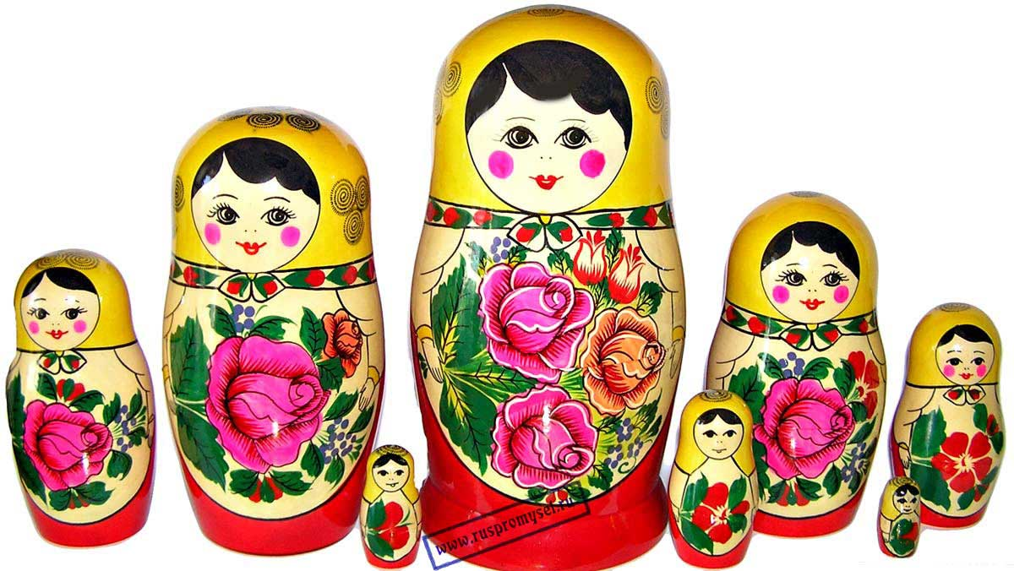
Проект
Откуда вы, Матрешечки?

Slide 2
Мы уверены в том, что народная игрушка является при тщательном ее изучении, неисчерпаемым источником мудрой и творческой педагогики. Е. Флерина
Эпиграф

Slide 3
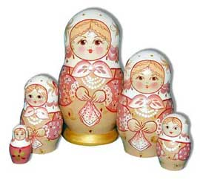
Проблема
Ничего не знаем о матрешках

Slide 4
Цель:
Проведение развлечения «В гости к нам пришла матрешка»

Slide 5
Задачи
Оформить стенд «К нам пришла матрешка»
Изготовить варежки-матрешки
Конкурс родителей на лучший костюм матрешки из бросового материала
Разучить стихи, песенки, танцы о матрешках
Изучить историю происхождения матрешек

Slide 6
Тема учебно-методического плана
Разделы программы | Виды деятельности | Кто проводит
Развитие речи Ознакомление с художественной литературой | Рассказ воспитателя «История происхождения Русской матрешки» Рассказ Якова Тайца «Сколько» Дидактическая игра «Матрешечка - матрешка» Рассказ воспитателя о матрешке и ее мастерах Составление детьми рассказов с персонажем – матрешкой Составление сказок и рассказов о матрешке. Разучивание стихов о матрешках «Матрешкин кроссворд» Викторина «Матрешкины вопросы» Экскурсия в методический кабинет Знакомство с декоративно-прикладным искусством. | воспитатель воспитатель

Slide 7
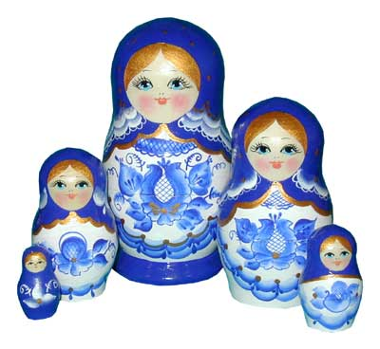
Адресация

Slide 8
Методический паспорт проекта

Slide 9
Ребенок и окружающий мир Рисование Лепка Конструирование | Знакомство с Матрешкой как с одним из видов декоративно-прикладного искусства. Виды Матрешек (по месту производства и основным признакам: цвету, форме, узору) «Куклы-неваляшки, яркие рубашки» Узор на косынке Матрешки Расписывание матрешек Изготовление афиши (коллективная работа) «Матрешка» «Баранки для Матрешки» Лепка матрешки из природного материала Изготовление варежки-матрежки из картона. Бабочки-оригами для загадок о матрешках. Изготовление матрешки из бросового материала. | Воспитатель Воспитатель Воспитатель Воспитатель

Slide 10
Аппликация Формирование элементарных математических представлений Музыка | «Фартук для матрешки» «Украсим матрешке косынку» «Пригласительный билет» Игра-инсценировка «Матрешкино новоселье» «В гости к Матрешке» (Сравнение колличества гостей и посуды, деление целого на части, решение задачек-шуток) Дидактические игры: «Кто быстрее соберет матрешку» «Выше - ниже» (Построй по росту) «Большие – меньшие»(Выстрой по размеру) «Где много, где один?) Песня «Веселые матрешки» муз.Ю. Слонова, сл. Л Некрасовой. Песня «Матрешки»муз. З. Левиной, сл. З. Петровой. «Матрешкины частушки» Песня «Матрешка-подрушка» сл. И муз. Л. Печниковой. | воспитатель воспитатель Музыкальный руководитель

Slide 11
Физкультурное Занятие Кружковая работа Работа с родителями. | Танец «Мы веселые матрешки» Танец с ложками и платочками Хороводная игра «Матрешечка-матрешка» «Сказочное путешествие»- интегрированное занятие с изо. Игра «Нарядись матрешкой» Игра «Жмурки с матрешкой» Игра «Найди матрешку» Физ. Минутка «Вот Матрешечка проснулась» Занятие «Магазин игрушек», «Научим матрешку» Обучение основным правилам кукловождения. Игры на выразительность мимики. Мимические упражнения. Упражнения на расслабление мышц. Разучивание с детьми текстов стихов и песен Участие в сборе информации про матрешек. Помощь родителей в изготовлении костюмов и атрибутов к развлечению Участие в конкурсе на лучший костюм матрешки из бросового материала. Стенд «В гости к нам пришла Матрешка» | Инструктор по физической культуре воспитатель воспитатель

Slide 12
Этапы работы методом проекта
№ этапа | задачи | Формы работы, методы, приемы | Деятельность воспитателя | Деятельность детей
I | Погружение в проект | Беседы с детьми об истории происхождения матрешек, разных стилях. Показ декоративно-прикладных игрушек | Формирует проблему проекта, вводит в сюжетную ситуацию | Осуществляет личностное присвоение проблемы, вживление в ситуацию, принятие целей и задач проекта, активно включаются в работу

Slide 13
II | Организация деятельности и планирование | Создание микрогрупп: Инициативная Творческая группа Художники - оформители Информаторы Организация предметно-развивающей среды: тематические зоны варежки-матрешки игрушки-маркеры, «предметы оперирования» | – Организует деятельность, предлагает спланировать деятельность по решению задач – Возможные формы презентаций результатов Распределение обязанностей между детьми и родителями. | Осуществляет планирование работы – Выбор формы и способа презентаций – разбивку на группы Распределение ролей

Slide 14
III |  | Показ музыкальных номеров Разучивание песен, танцевальных движений на музыкальных занятиях, разучивание стихов про матрешек на ознакомлении с худ. Литературой Закрепление правил дидактических, подвижных, малоподвижных, пальчиковых игр Изучение общих правил кукловождения. Интегрированные комплексные занятия « Знакомство с русской народной игрушкой - Матрешкой» | Создает атмосферу сотворчества Работа с детьми на занятиях и в режимные моменты. Ненавязчиво контролирует Подсказывает про необходимость помогать в подготовке презентации Поддерживать интерес детей и укреплять их веру в сябя | Активно работают, помогают друг другу. Привлекают родителей добывать недостающую инф ормацию. Изготавливают пригласительные билеты, афишу, варешки-матрешки для сценки
Осуществление проекта

Slide 15
IV | Презентация творческих продуктов деятельности детей | Демонстрация стенда «К нам пришла матрешка» Детско-родительское развлечение «В гости к нам пришла Матрешка | Принимает отчет: – обобщает и резюмирует полученные результаты – Оценивает умения общаться, слушать, толерантность – акцентирует внимание на умении работать в группе на общий результат | Демонстрируют найденный способ решения проблемы

Slide 16
Цель
Развитие творческих способностей детей через приобщение к народному творчеству и прикладному искусству.

Slide 17
Знания, умения, навыки, необходимые для работы
Знания песен, танцевальных движений;
Двигательные умения;
Навыки связной речи, ее темп и выразительность;
Знания всех видов малых форм фольклора.

Slide 18
Задачи
Образовательные:
Познакомить с декоративно-прикладным искусством – русской матрешкой.
Дать представление детям о русской матрешке, как об одном из старинных народных промыслов.
Развивающие:
Развивать интерес детей к народному творчеству.
Продолжить развивать эстетическое восприятие предметов народного творчества.
Закрепить навыки работы с бумагой, картоном, бросовым и природным материалом.
Воспитательные:
Воспитывать любовь к народному искусству
Продолжить воспитывать толерантность-терпимость к чужому мнению, внимательное и доброжелательное отношение друг к другу; привлечь к участию в жизни группы и членов семьи

Slide 19
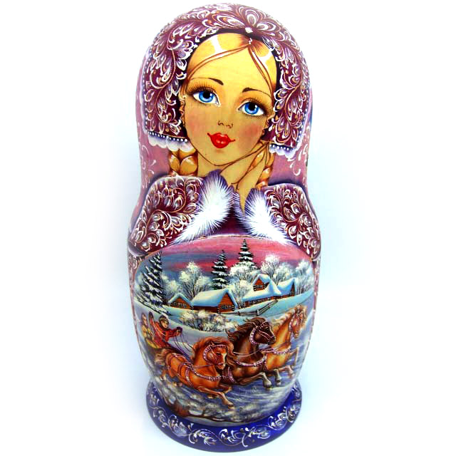
Специфические ЗУН, необходимые для работы над проектом
Знание основных правил кукловождения.
Умение собирать матрешку.

Slide 20
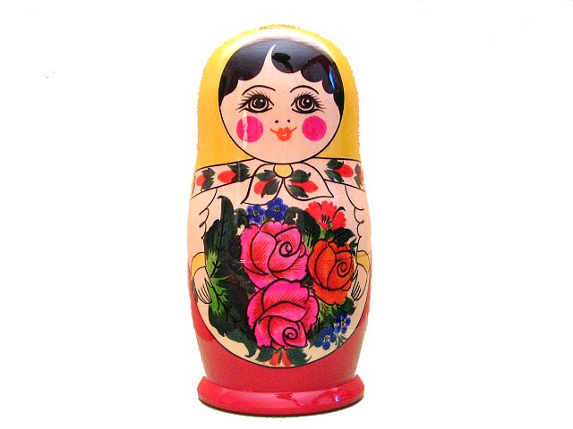
Мотивация
Личный интерес детей, самореализация
Желание проводить совместные праздники с родителями.

Slide 21
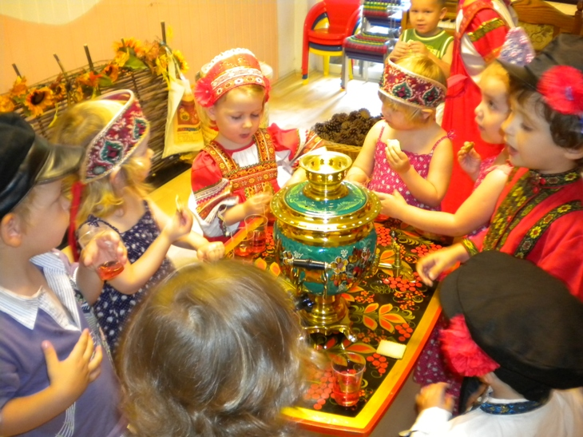
Предполагаемые «приращения»
Развитие творческих способностей у детей через приобщение к народному творчеству
Развитие интереса
к народно-прикладному
искусству
Желание родителей участвовать в жизни группы.

Slide 22
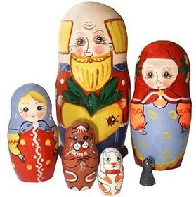
Обеспечение

Slide 23
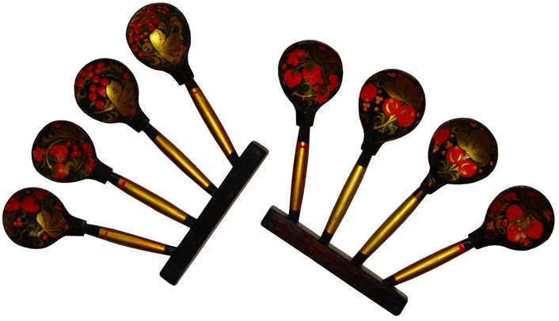
Материально-техническое
Музыкальные инструменты (ложки, большой и маленький бубен, деревянные доски)
Видео-аудиосистемы
Подбор книг с фольклорными произведениями
Костюмы матрешек, платки для девочек
Матрешки
Варежки-матрешки
Атрибуты

Slide 24
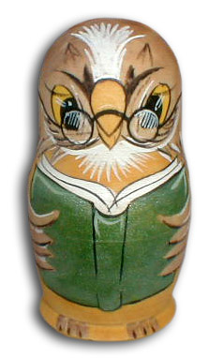
Информационное:
Скоролупова О.В., Тихонова Т.М. «Игра –как праздник!» - М.: изд-во «Скрипторий», 2003г.
Васильева М.А. «Программа воспитания в детском саду»
Пахомова Н.Ю. «Метод учебного
проекта в образовательном
учреждении» - М.: АРКТИ, 2008г.
Журнал «Музыкальный руководитель»
№8, 2008г.

Slide 25
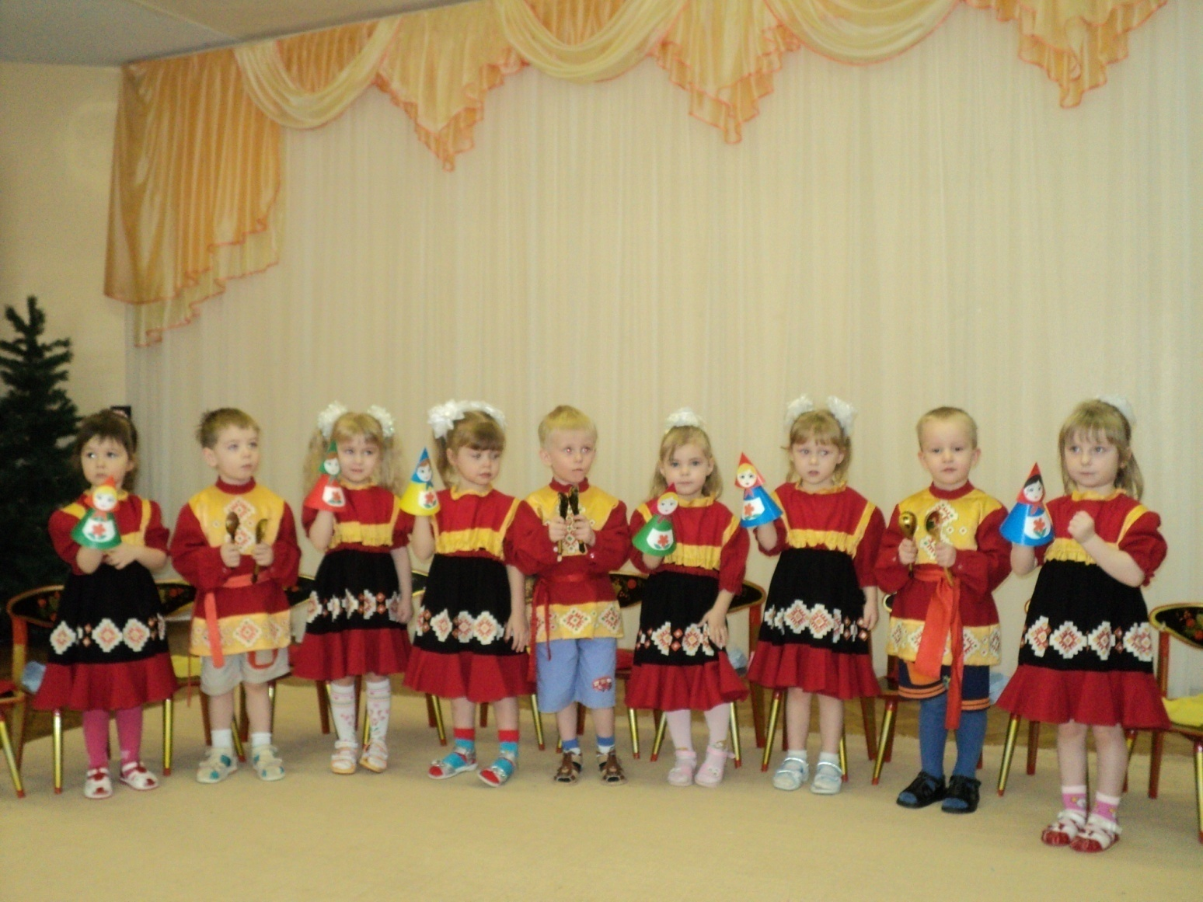
Возраст детей 3-4 года

Slide 26
Время работы над проектом:
с 1 марта по 1 апреля 2011года
Режим работы: ежедневно

Slide 27
Тип проекта
Групповой
Информационный
Познавательный
Комплексный
Среднесрочный
Интегрированный
Творческий

Slide 28
Статус учебного проекта
Автор разработчик:
Воспитатель Малова Л.М.

Slide 29
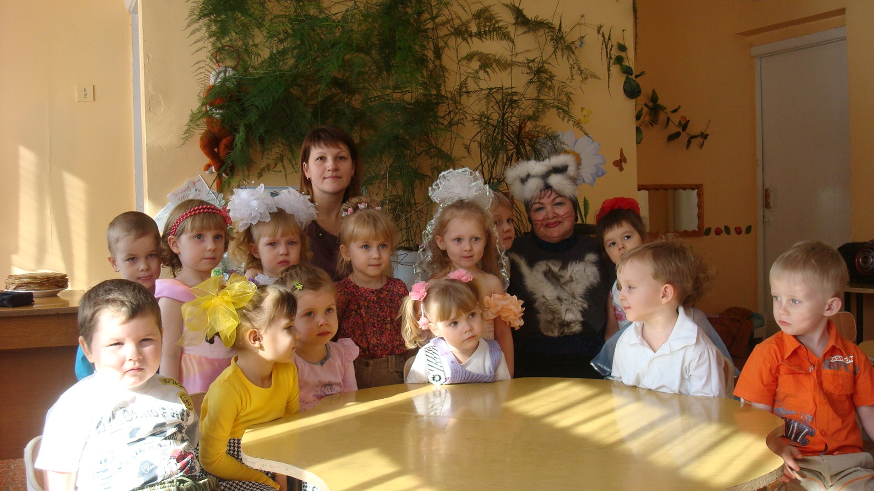
Опыт использования МДОУ «Сказка»
П. Суходол, Сергиевского района

Slide 30
Выводы
В образе матрешки соединились искусство мастеров и огромная любовь к русской народной культуре.
Русская матрешка – непросто народная игрушка, она стала традиционным сувениром России и хранительницей исконной русской культуры.
Работая над проектом, дети узнали много нового о матрешках: об истории происхождения, о мастерах, о разных стилях матрешек (загорские, семеновские, майдановские). Разучили стихи, загадки, песни о матрешках. Узнали, в какие еще игры можно еще играть с матрешками. Интерес детей вызвали ролевые игры. Например, в маму и ее дочек. Наделяли каждую матрешку своим характером. Начинали с обыгрывания распорядка дня.
В процессе работы над проектом у детей сформировались навыки коммуникации, совершенствовались навыки моторики.
А самое главное, у детей появился интерес к народному творчеству, любовь к своей Родине.

Slide 31
